Slide 1

Самая няшечная компания за Уральским хребтом

Slide 2
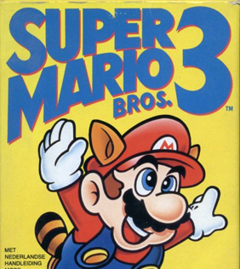
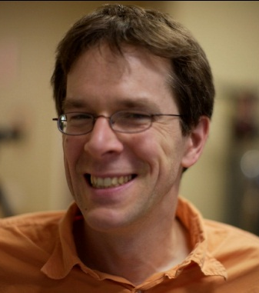
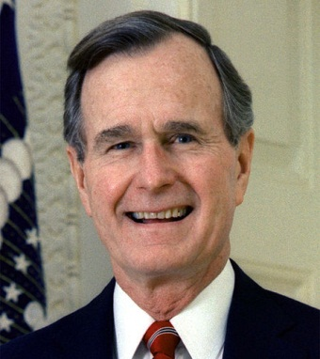
1988
Notes:
Роберт Тэппэн Моррис — адъюнкт-профессор Массачусетского технологического института. Более известен как создатель первого сетевого червя, парализовавшего 2 ноября 1988 работу шести тысяч компьютеров в США. Червь Морриса

Slide 3

1988

Slide 4
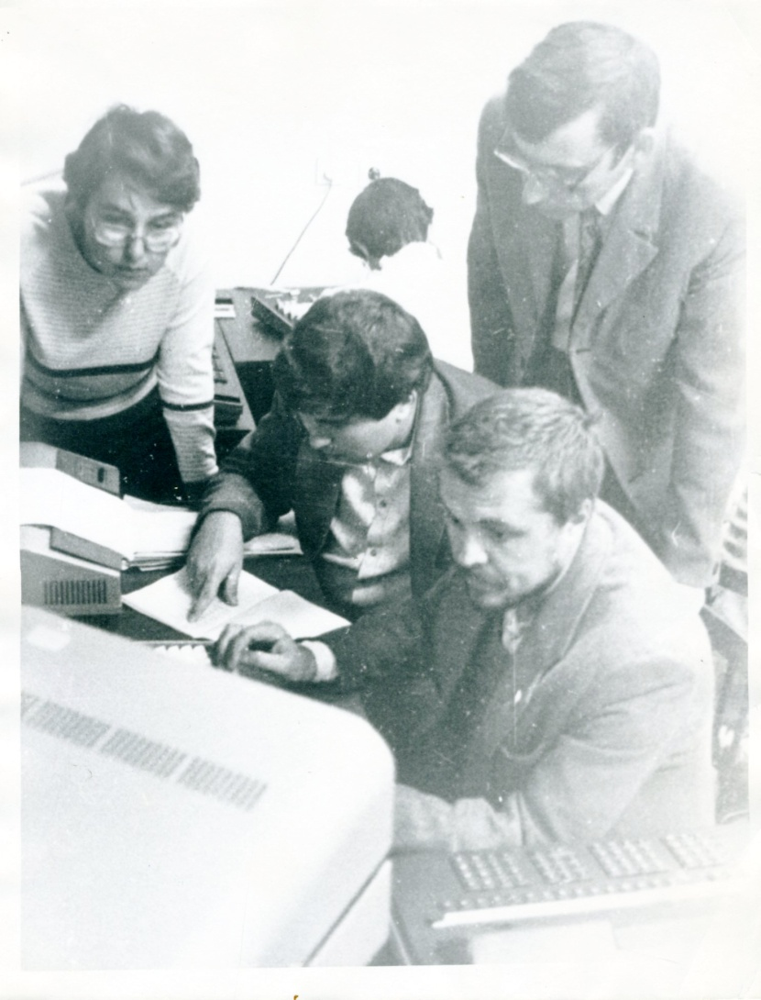

Slide 5
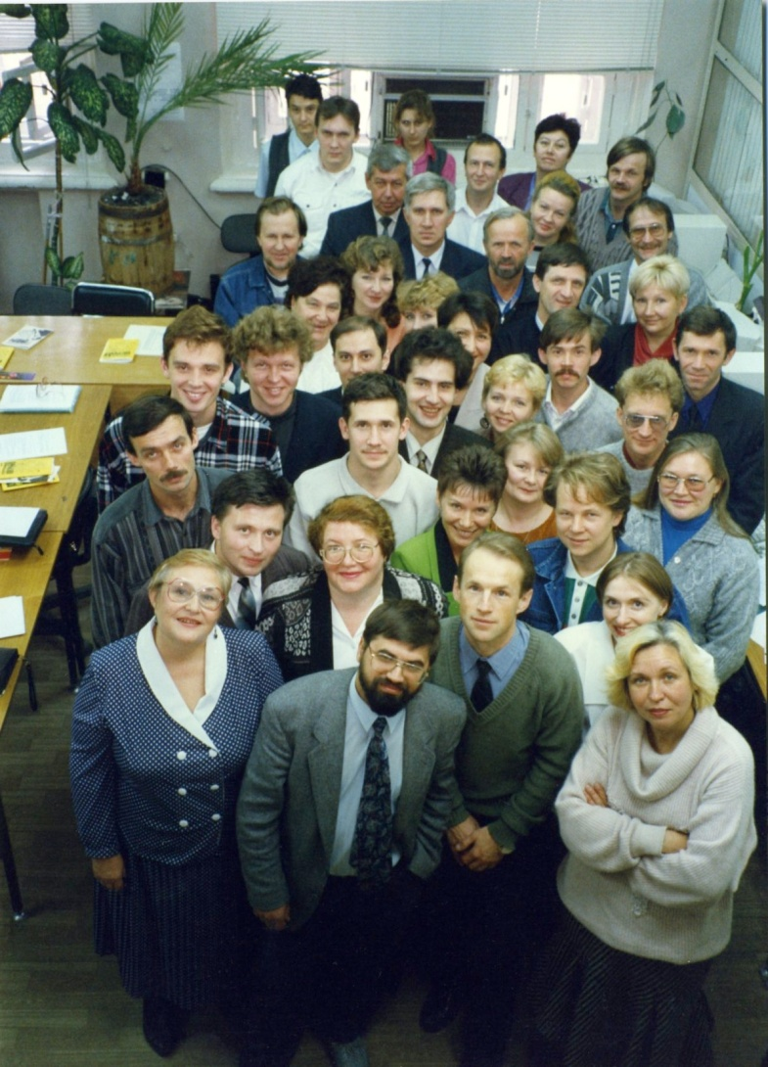

Slide 6
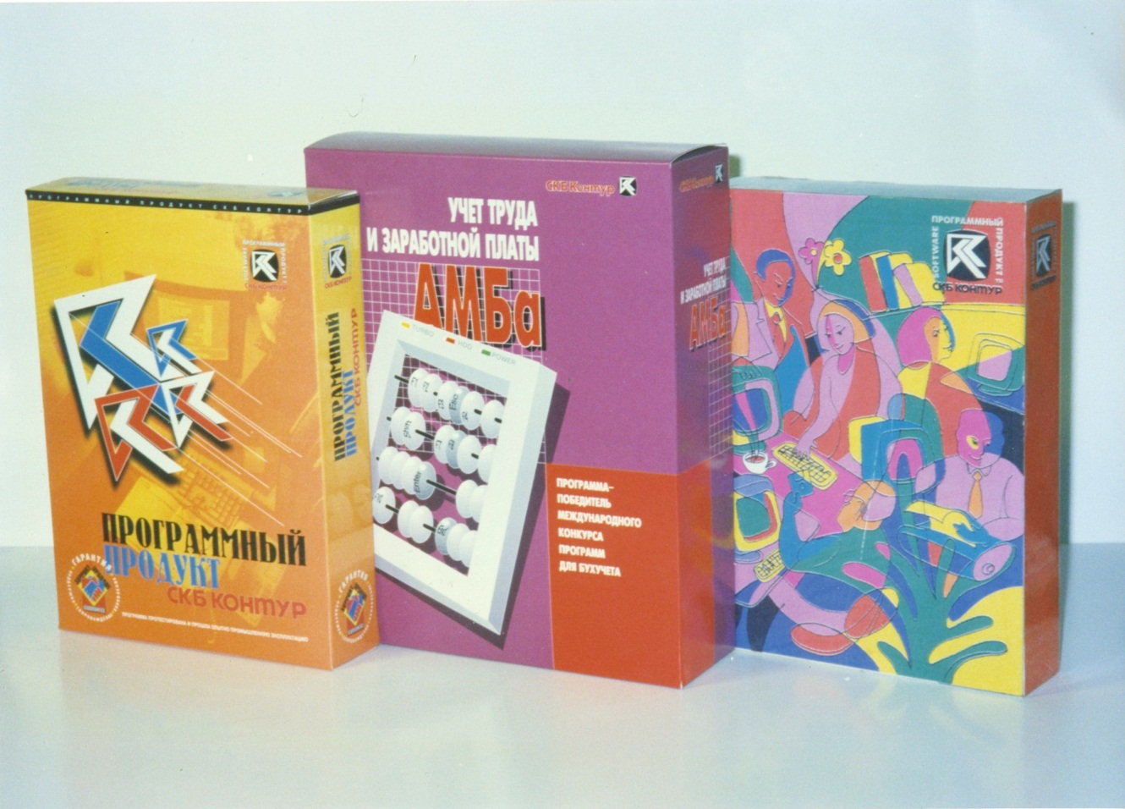
1988 — 1999
До нашей эры: коробочный софт

Slide 7

2000 — 2007
Эра веб-сервисов

Slide 8
c 2008
Наши дни
Notes:
Образовательные программы!

Slide 9
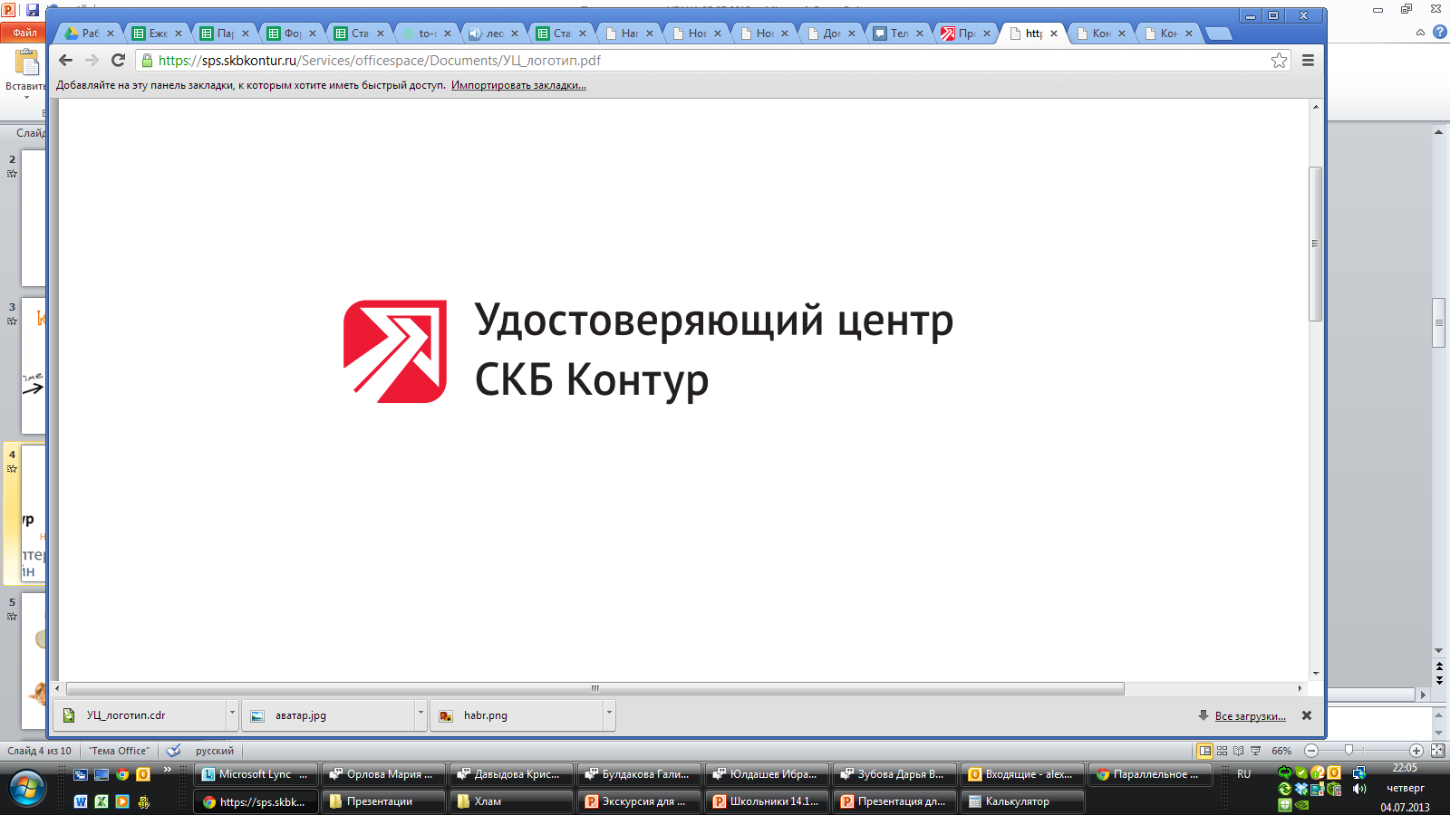
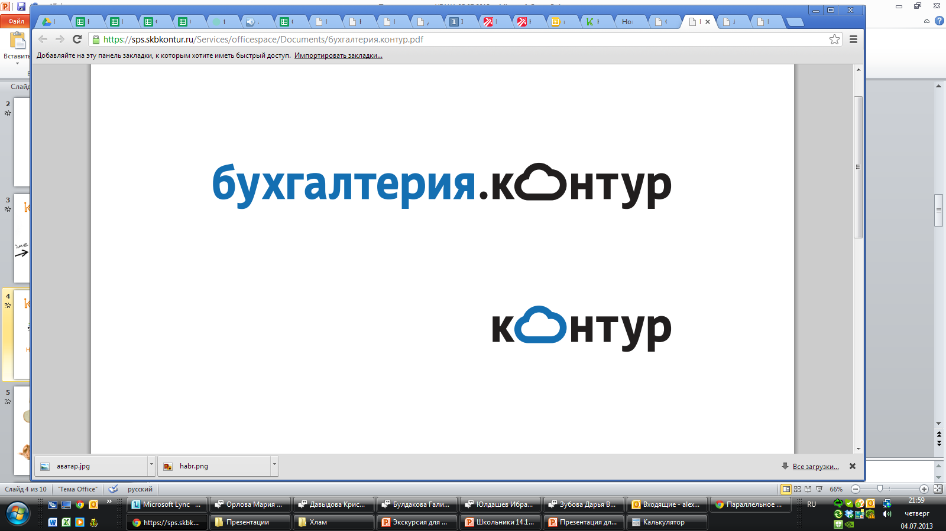
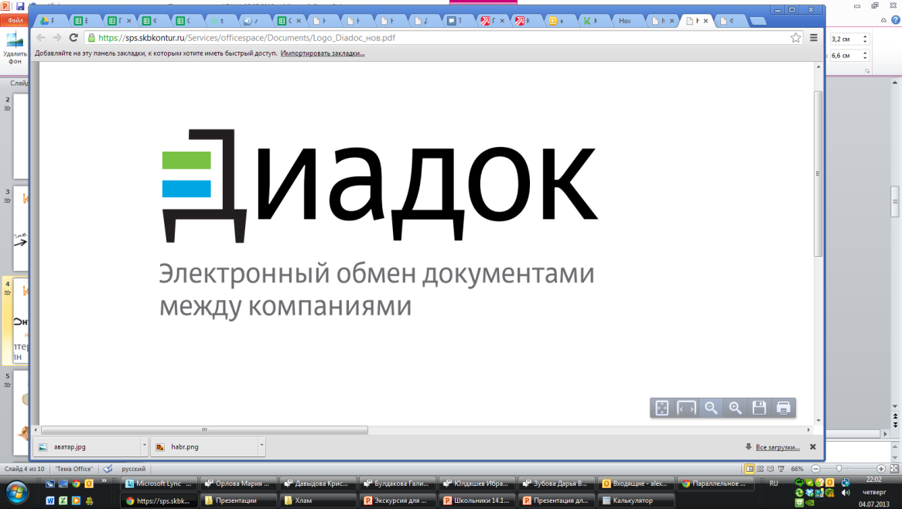


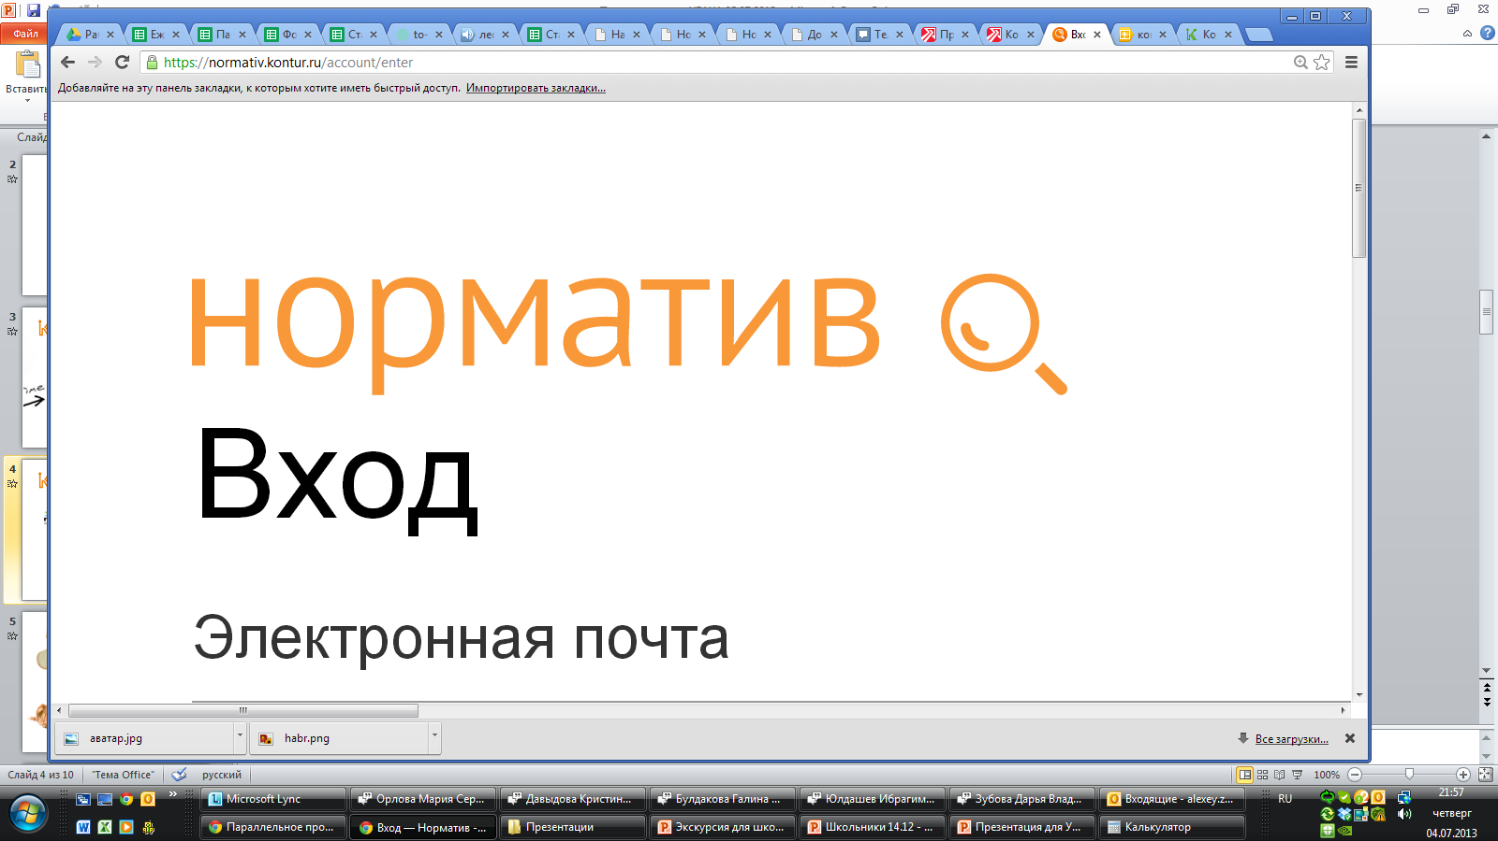


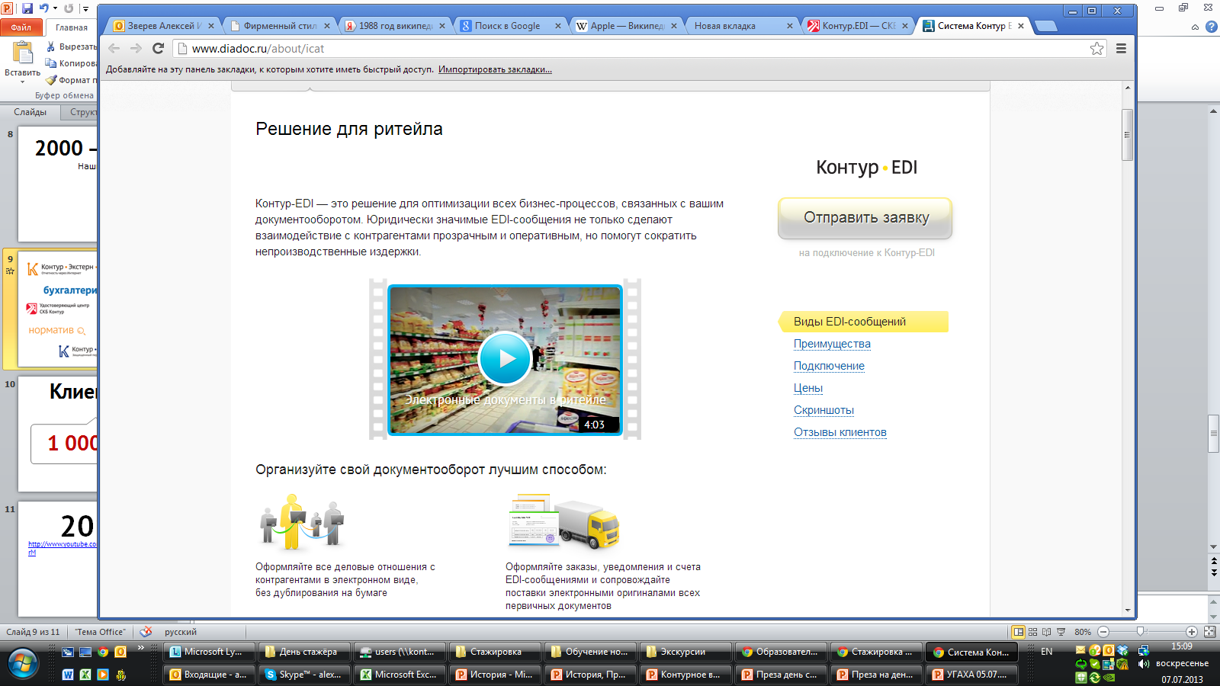

Notes:
+вебстудия + внутренние проекты + коробочный софт + и т.д. и т.п.

Slide 10
Клиенты?
>> 1 000 000

Slide 11
Рост количества сотрудников в компании

Slide 12


Slide 13


Slide 14
Необходимые ресурсы и инструменты

Slide 15
https://sps.skbkontur.ru

Slide 16
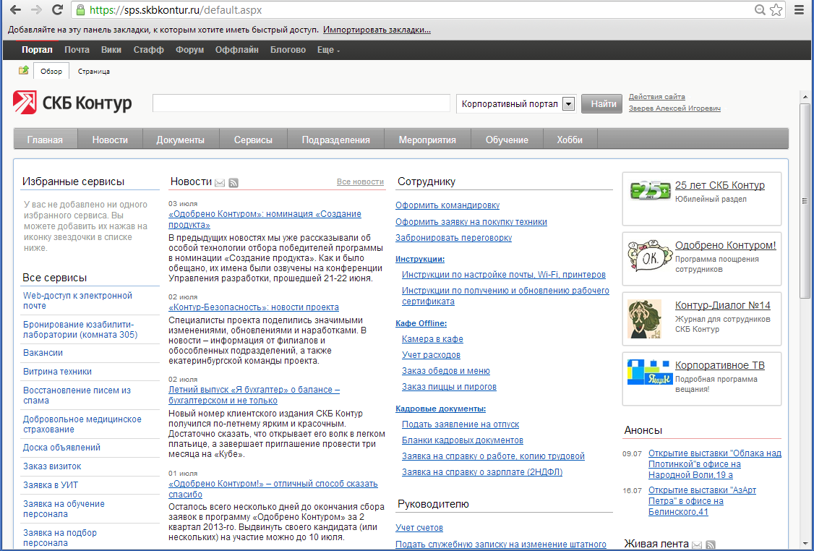

Slide 17
https://ex.skbkontur.ru

Slide 18
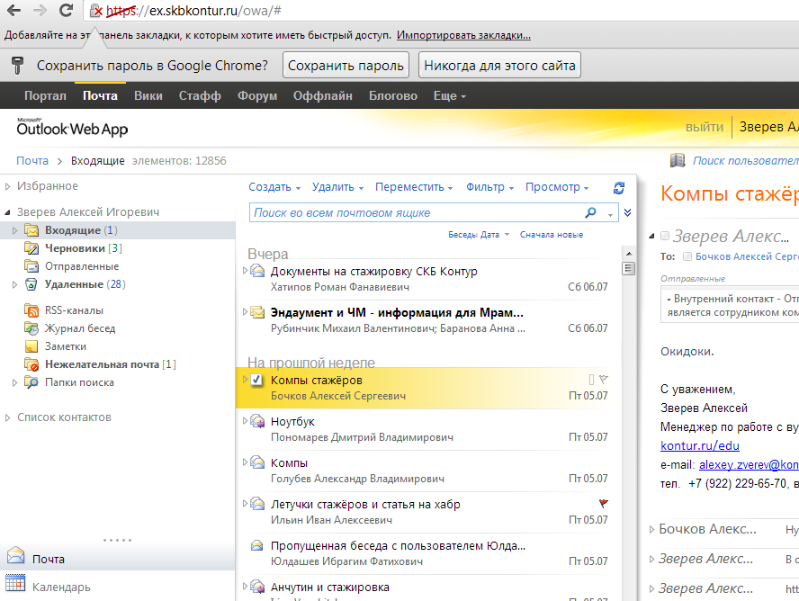

Slide 19
https://staff.skbkontur.ru

Slide 20
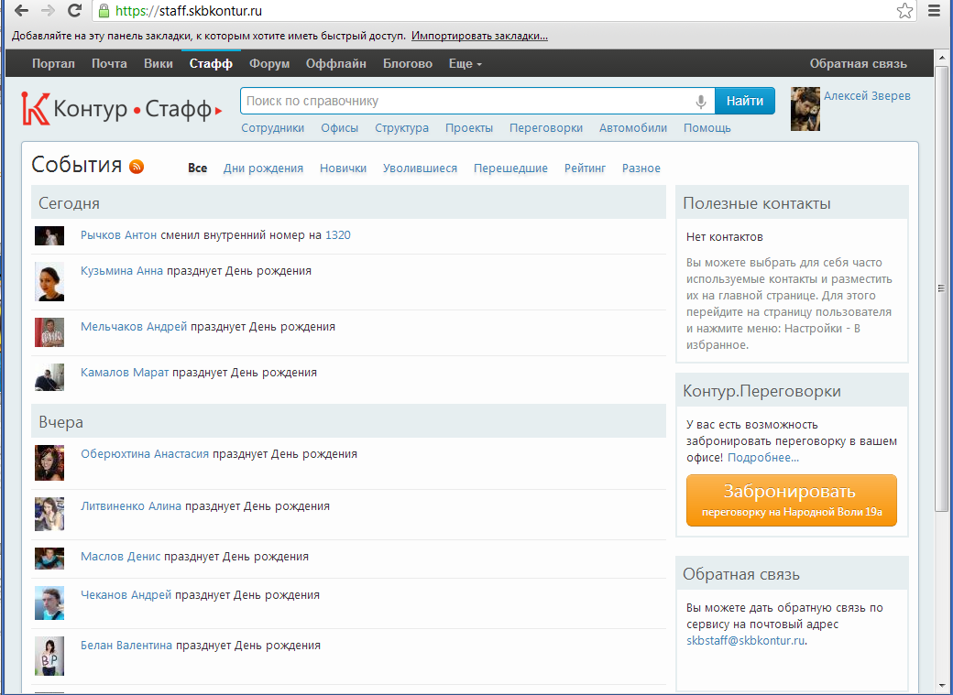

Slide 21


Slide 22
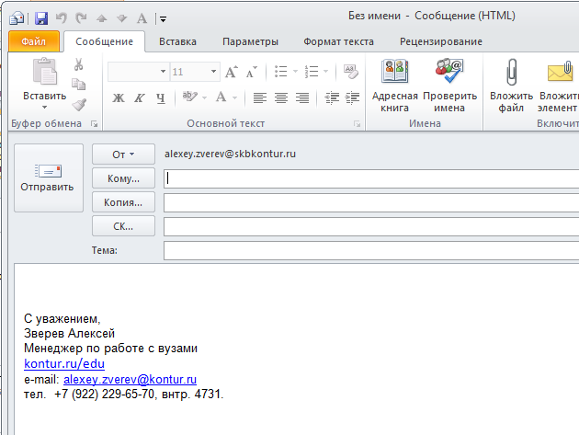

Slide 23
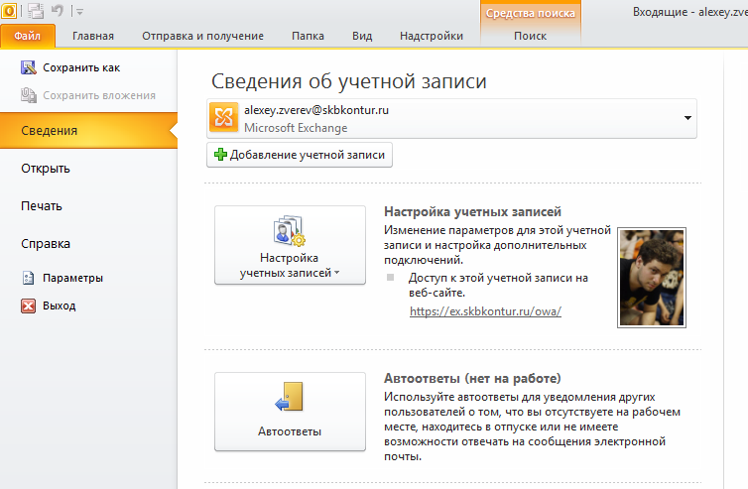

Slide 24
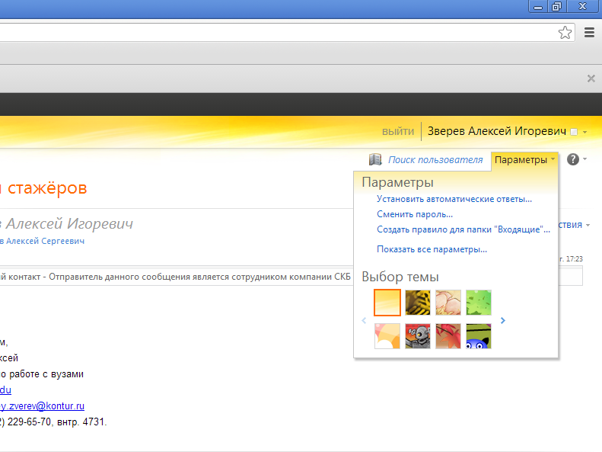

Slide 25
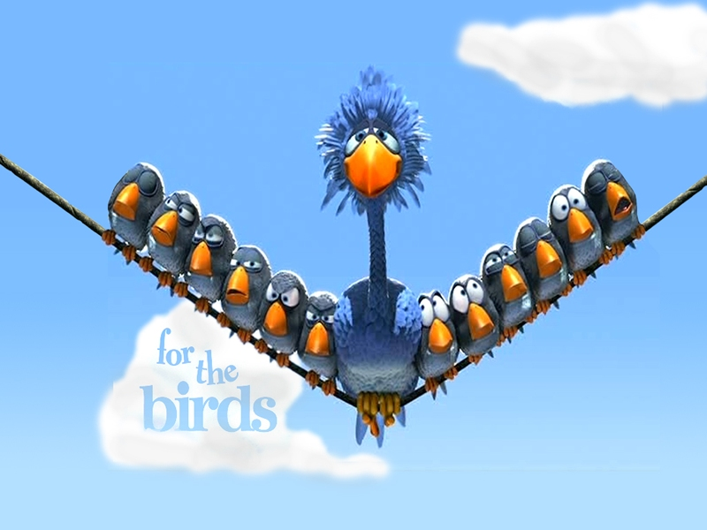

Slide 26
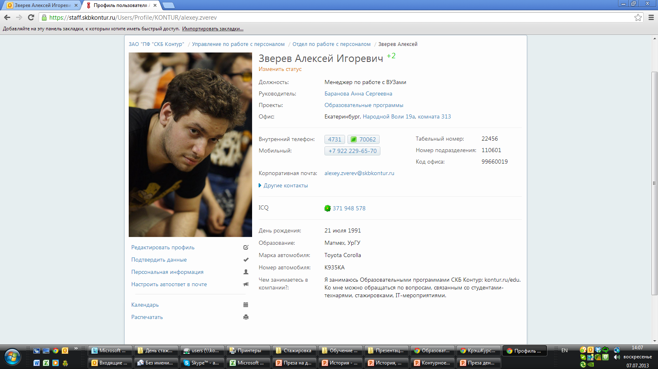
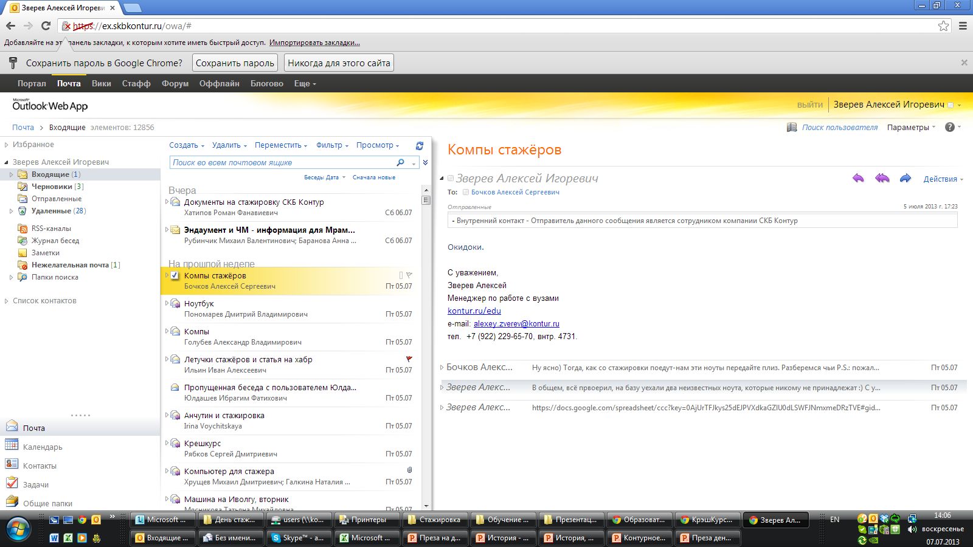
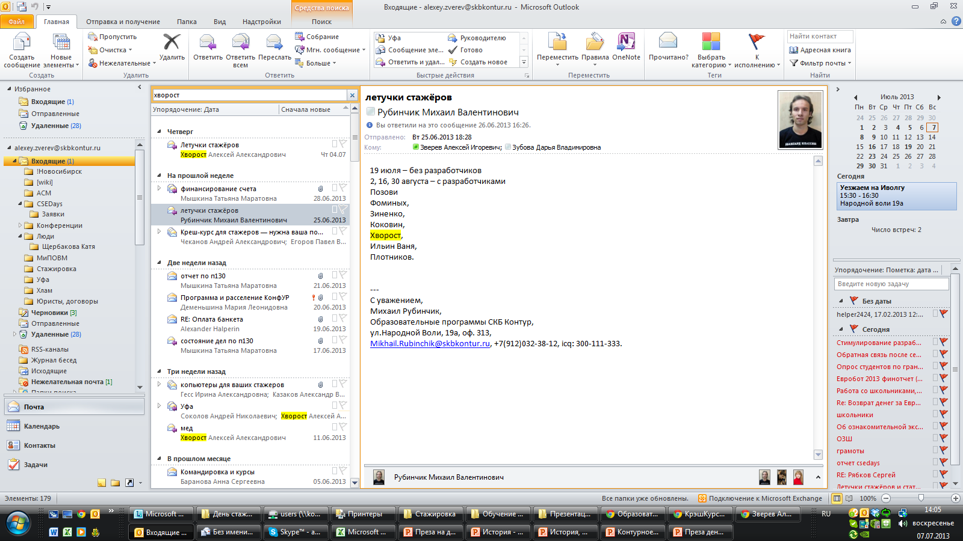

Slide 27
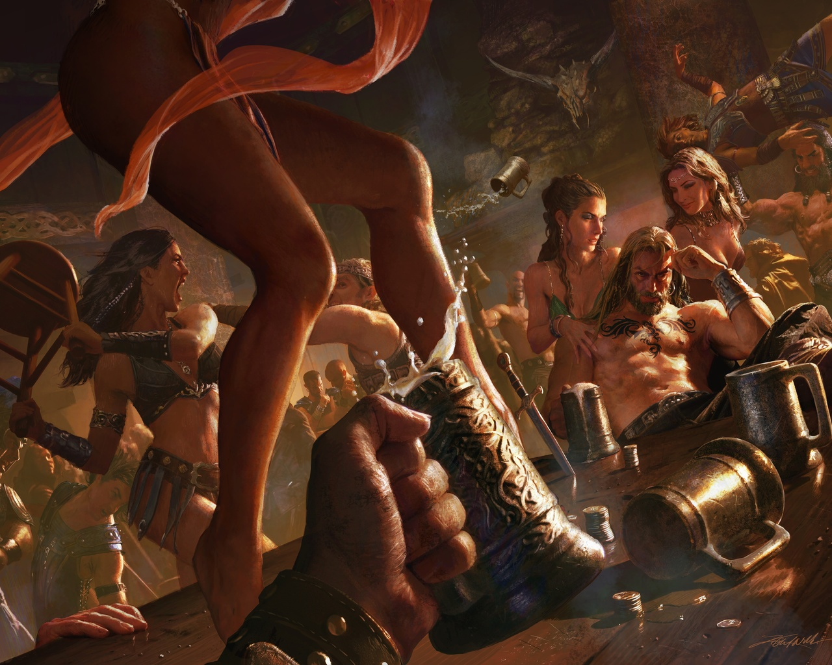

Slide 28
Важные вопросы

Slide 29
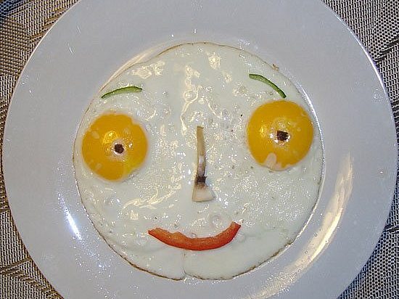
Мне улыбаются незнакомые люди.
Что со мной не так?

Slide 30
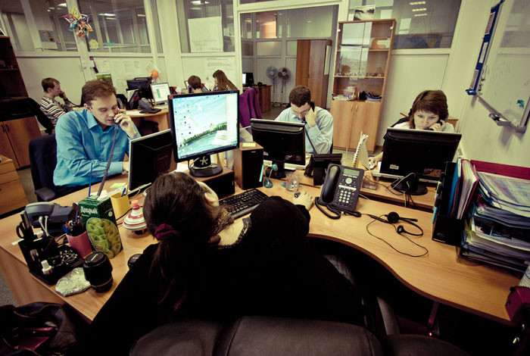

Slide 31

Как бы мне пообедать?

Slide 32

Могу ли я подготовиться к Летним олимпийским играм 2016 в Контуре?

Slide 33

Проблемы со здоровьем?

Slide 34
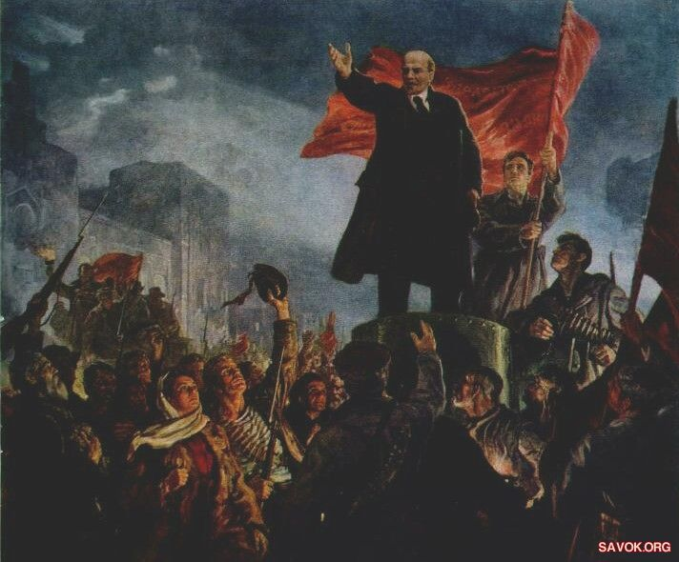
Что можно говорить о Контуре?

Slide 35


Slide 36

У нас есть униформа?

Slide 37
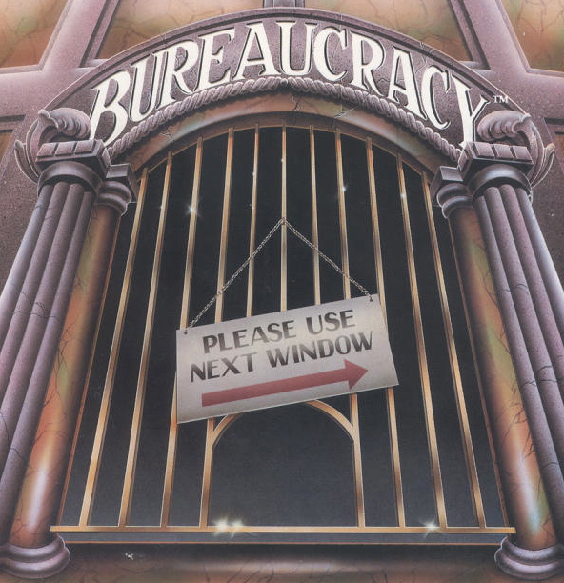
Бюрократия?

Slide 38
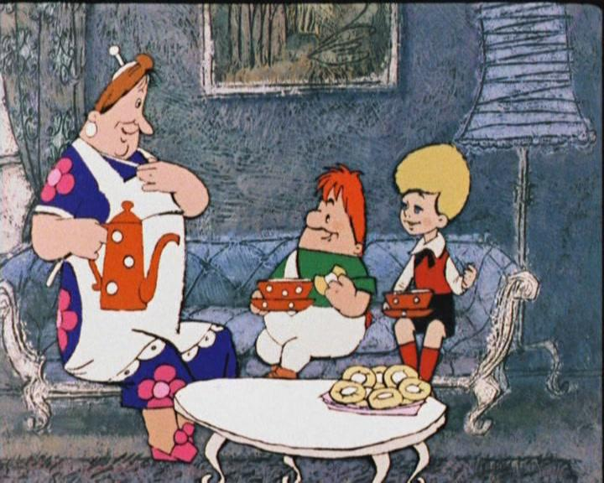
Можно ли уносить булочки с кухни домой? У меня большая семья!

Slide 39

Как же, всё-таки, включается эта кофемашина?!

Slide 40


Slide 41
kontur-student@skbkontur.ru
alexey.zverev@skbkontur.ru
i.gess@skbkontur.ru
galina.buldakova@skbkontur.ru

